Slide 1
PARLAMENTARNE VOLITVE V ITALIJI 24. IN 25. FEBRUAR 2013
Volitve za Poslansko zbornico (4% volilni prag) in Senat (8% volilni prag)

Slide 2

Partito democratico - PD
(Demokratična stranka)

Slide 3
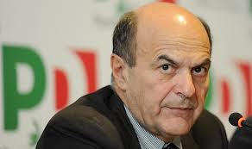
Pier Luigi Bersani

Slide 4

Sinistra ecologia libertà
(Levica ekologija svoboda)

Slide 5
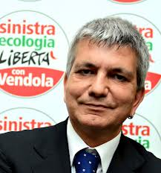
Nichi Vendola

Slide 6

Popolo della Libertà - PDL
(Ljudstvo svobode)

Slide 7
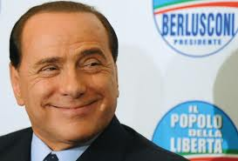
Silvio Berlusconi

Slide 8

Lega Nord (Severna liga)

Slide 9
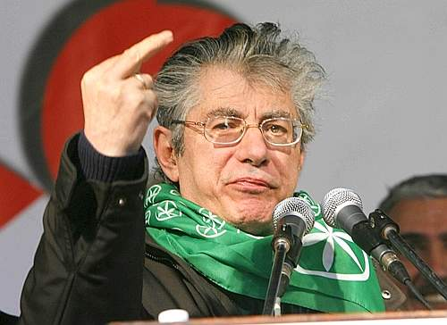
Umberto Bossi

Slide 10
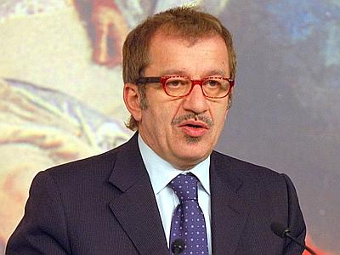
Roberto Maroni

Slide 11

Scelta civica, Monti per l’Italia (Civilna izbira – Monti za Italijo)

Slide 12
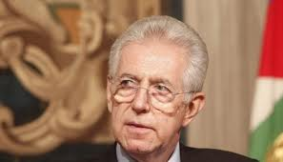
Mario Monti

Slide 13

Unione di Centro -UDC (Sredinska zveza)

Slide 14
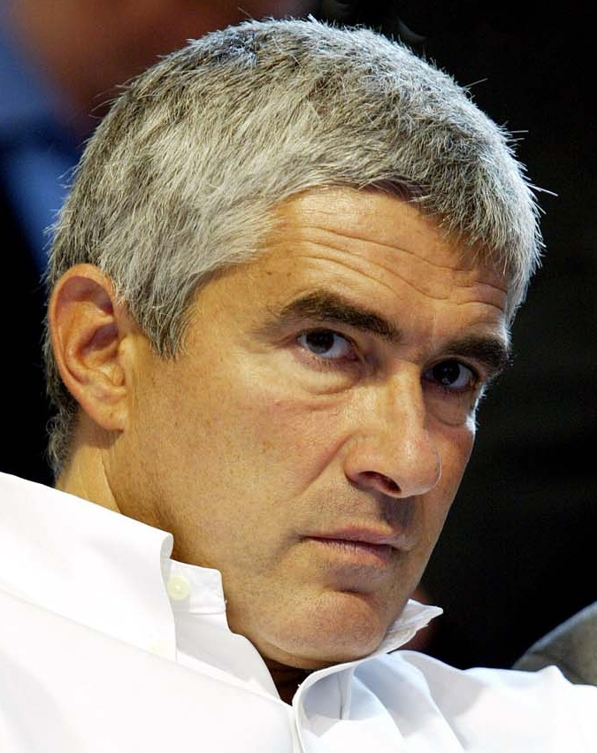
Pier Ferdinando Casini

Slide 15

Movimento sociale italiano – Destra nazionale MSI (Italijansko socialno gibanje)

Slide 16
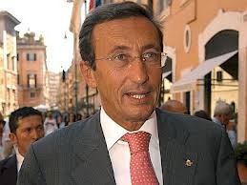
Gianfranco Fini

Slide 17

Movimento 5 stelle – I Grillini
(Gibanje 5 zvezd)

Slide 18
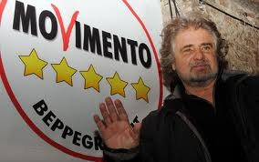
Beppe Grillo

Slide 19
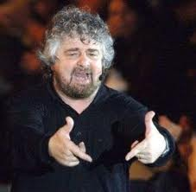
Beppe Grillo

Slide 20

Rivoluzione civile (Civilna revolucija)

Slide 21
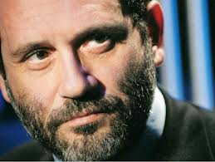
Antonio Ingroia

